Slide 1
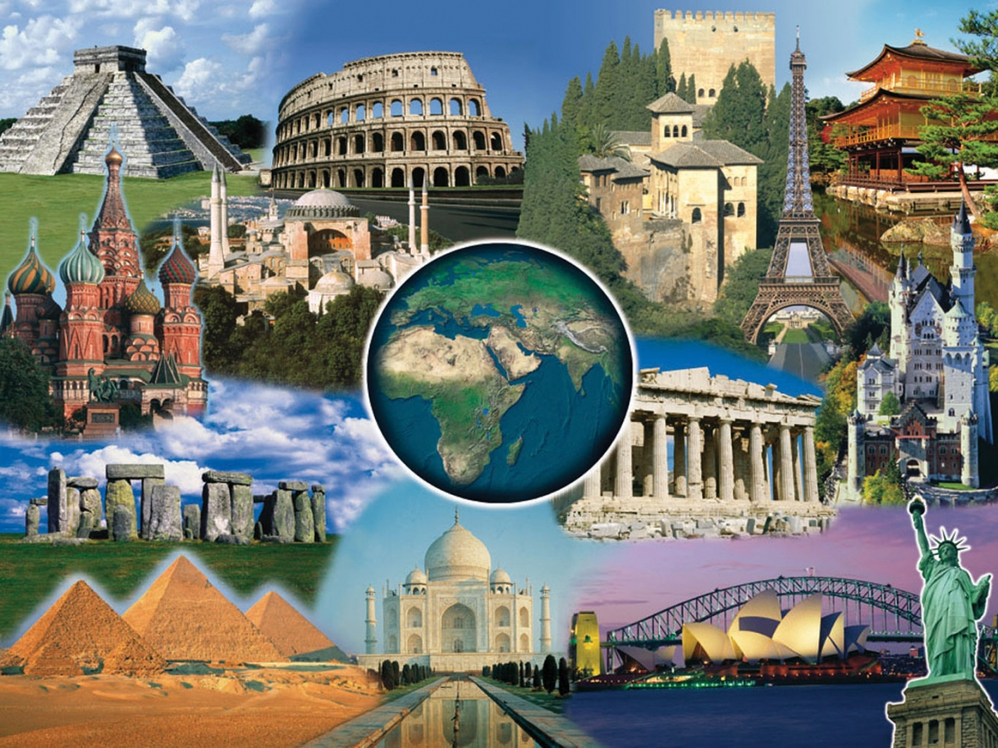
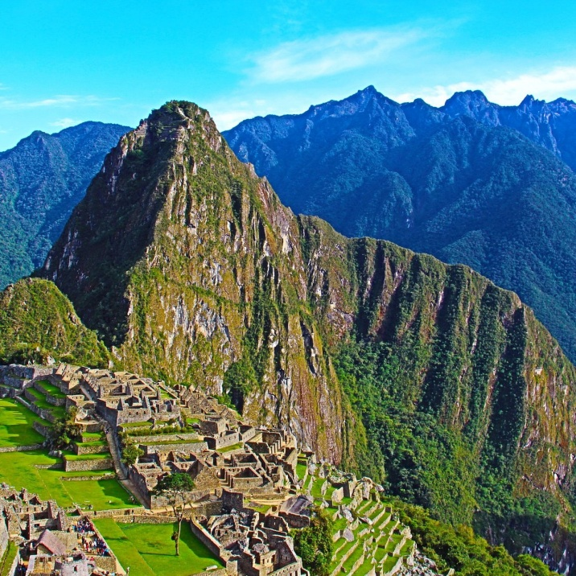
Nové divy světa
Moje
prezentace

Slide 2

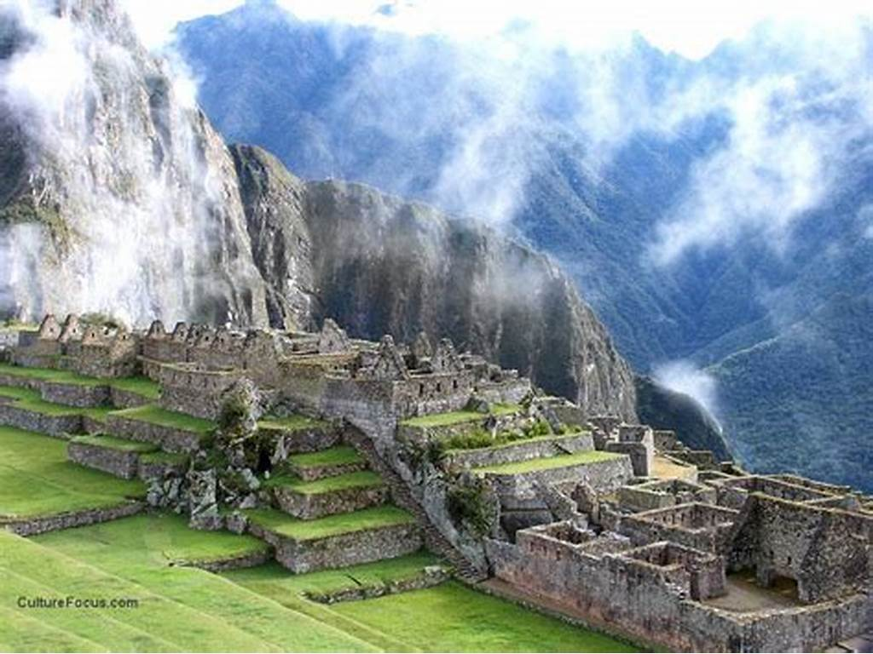
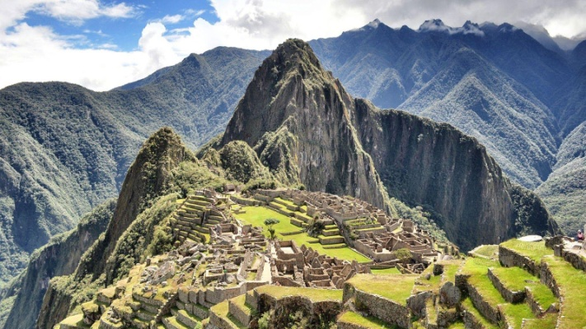
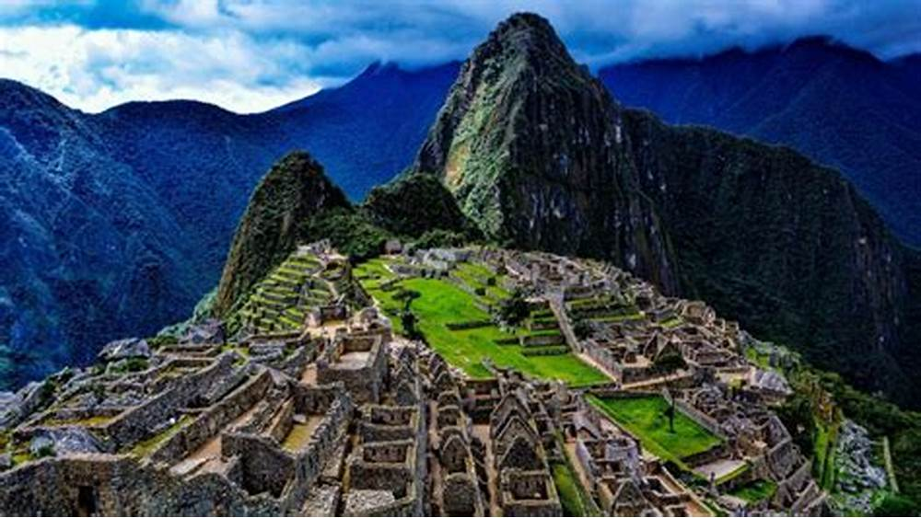
MACHU PICCHU
Natália romanová

Slide 3
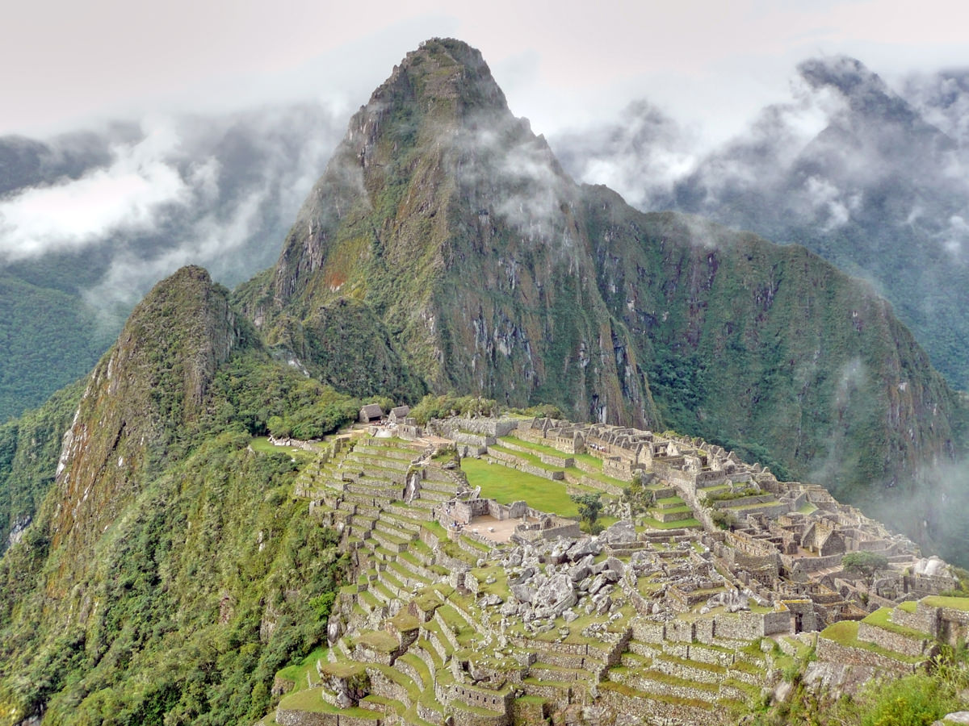
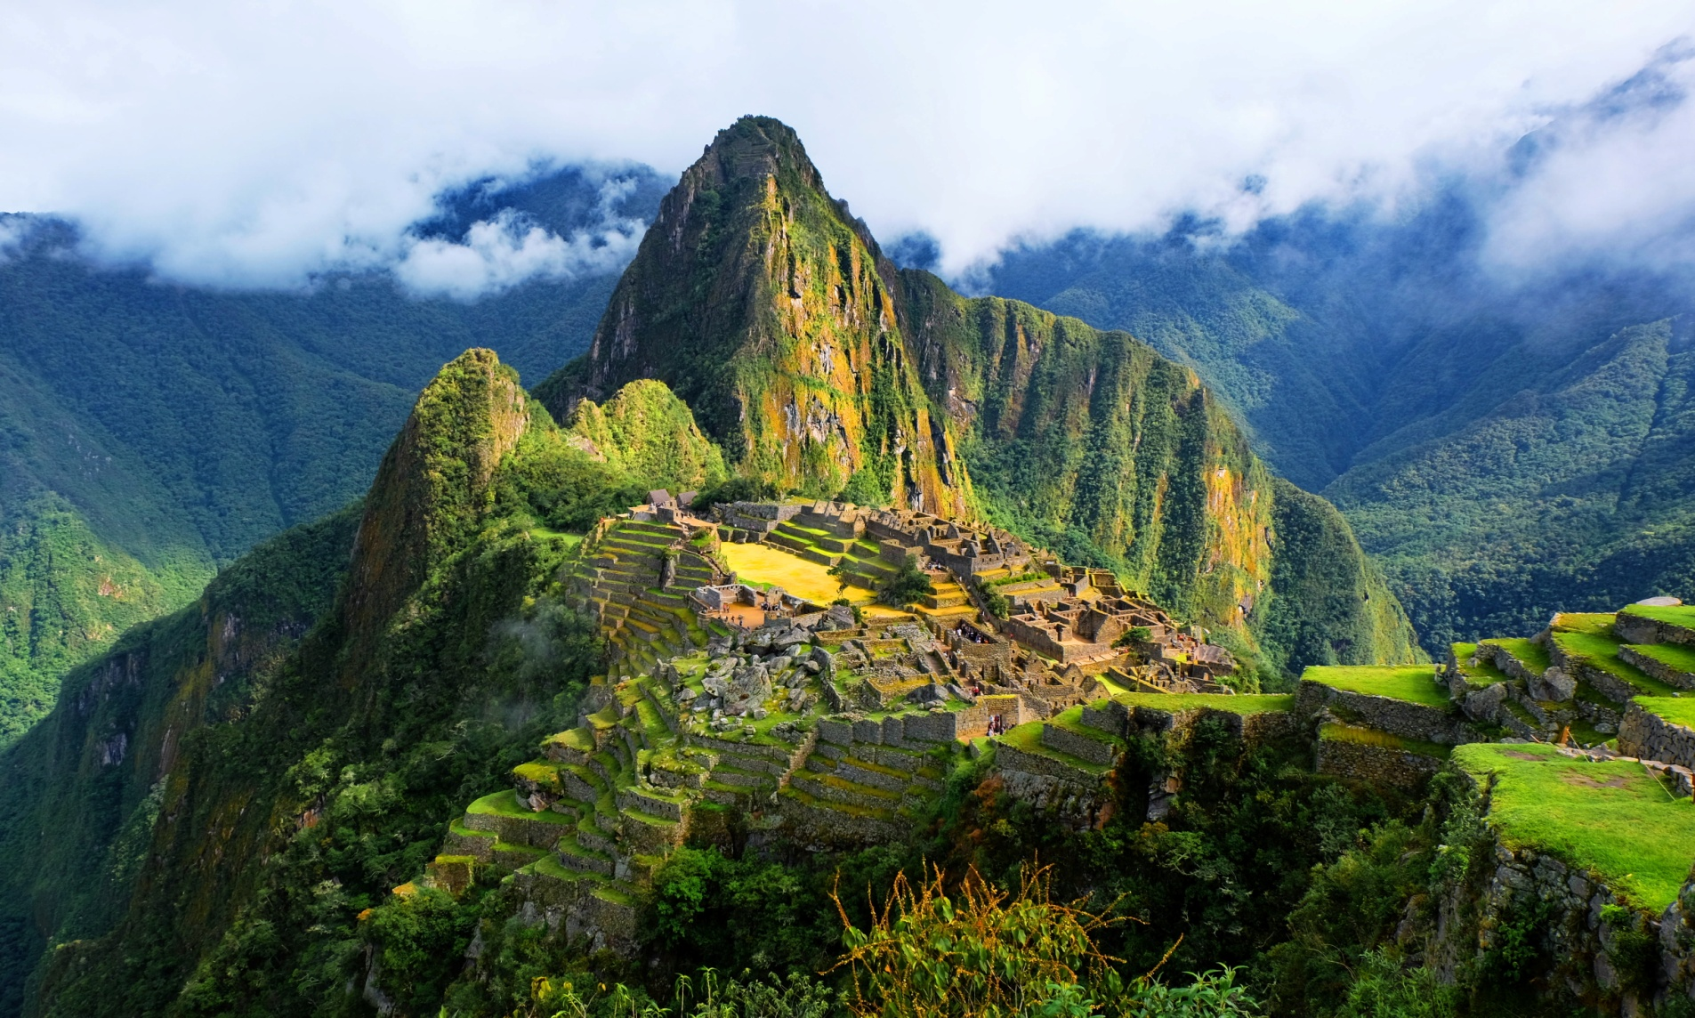
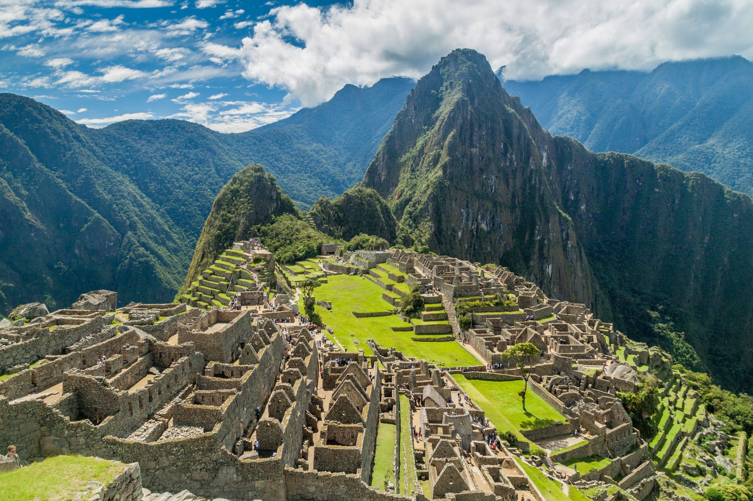


Nové divy světa

Slide 4
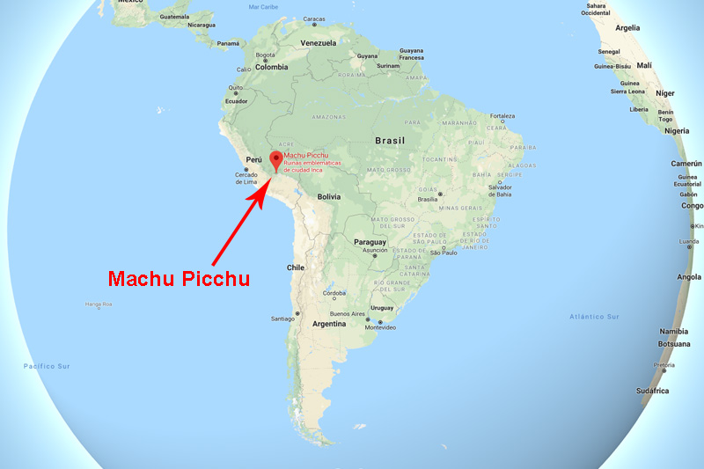

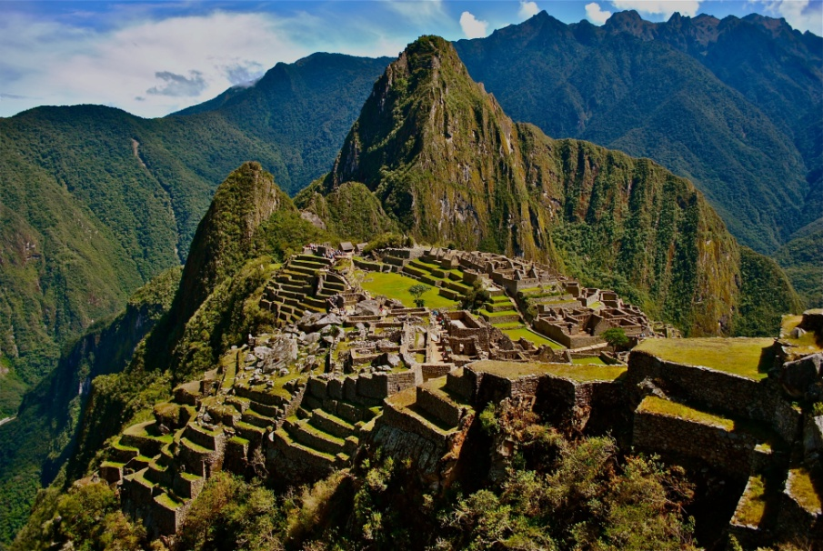

Slide 5
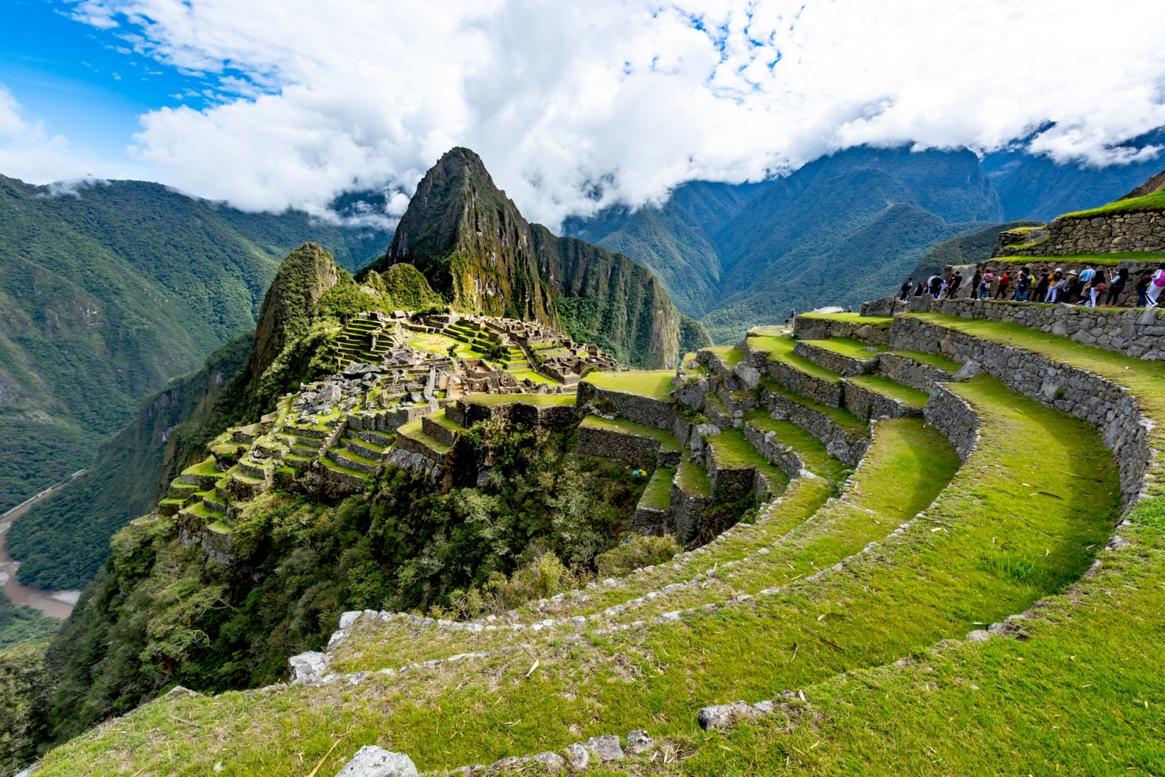
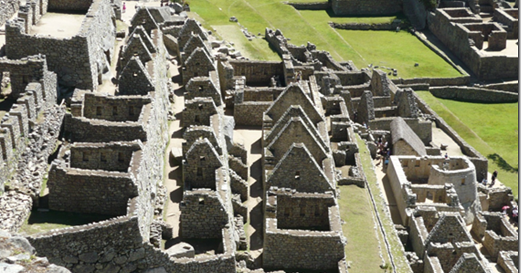
informace
Poloha: Peru, v pohoří Andy, přibližně 80 km severozápadně od Cuzca.
Nadmořská výška: asi 2 430 metrů.
Datum výstavby: kolem roku 1450 za vlády inckého vládce Pachacutiho.
Účel: Pravděpodobně královské sídlo, náboženské nebo ceremoniální centrum.
Objevení: Pro západní svět bylo znovu objeveno americkým historikem Hiramem Binghamem v roce 1911.

Slide 6

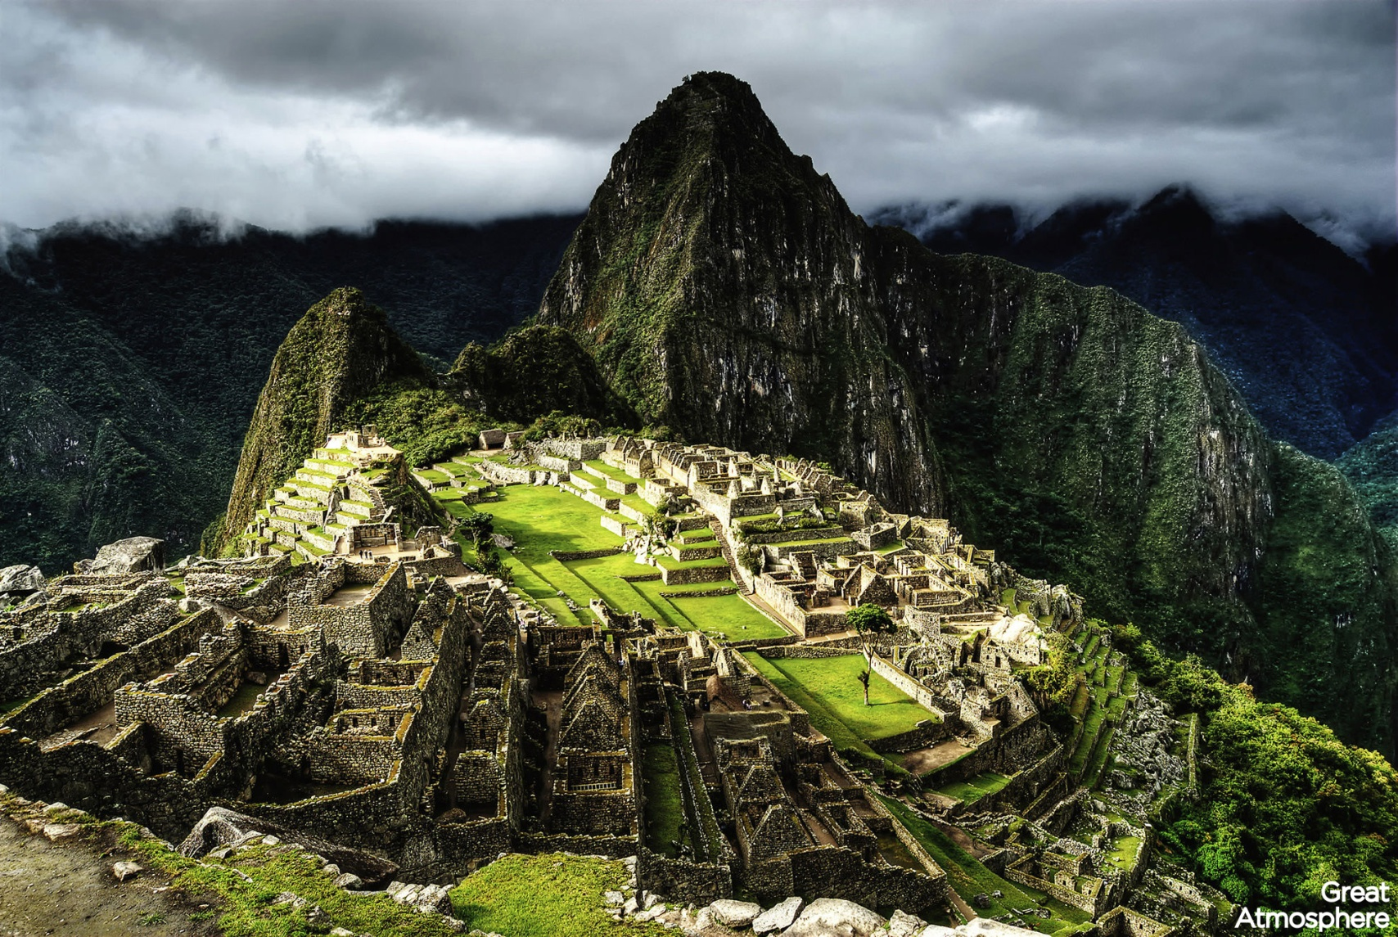
Město je vybudováno z dokonale opracovaných kamenných bloků, bez použití malty.
Mezi hlavní stavby patří Chrám Slunce, Chrám tří oken, Intihuatana (kamenný sluneční kalendář) a Královská rezidence.
Komplex obsahuje asi 200 budov, propojených terasami a schodišti.

Slide 7

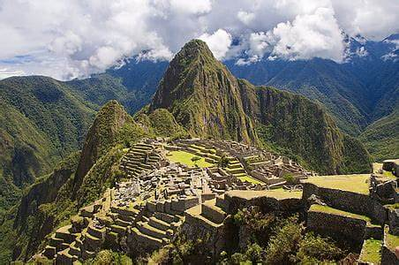
význam
Machu Picchu je symbolem technické vyspělosti a kulturního bohatství Incké říše.
V roce 2007 bylo zařazeno mezi nových sedm divů světa.

Slide 8


